Slide 1
日常生活へのDERCシステム導入による利他行為促進の試み
Attempt to promote altruism by introducing the DERC system into daily life
名古屋大学 情報学研究科 複雑系科学専攻
吉川純輝

Slide 2
研究背景（ゲーミフィケーション）
定義
ゲーミフィケーションとは「ゲームに使われている構造を。ゲームとは別の分野で応用し、行動に対する動機付けや問題解決をもたらすこと」
使用例
Nike+（Nike)：運動管理アプリケーション（バッヂ機能）
ビッくらポン（くら寿司）：一定数皿を貯めると、ゲームができ、当たるとおもちゃがもらえる。
問題点
内発的な動機付けがされない。
報酬を獲得すること自体が目的になってしまう。
内発的動機付け | 外発的動機付け
自分自身の好奇心や関心等、自分の内面か ら湧き上がってくるものであり、報酬に依 存しない動機付け | 金銭の授受や罰などの外的要因が基となる 動機付け
動機付けの種類
Notes:
研究背景からお話しします。
ゲーミフィケーションについての研究背景です。
ゲーミフィケーションの定義とは「ゲームに使われている構造を。ゲームとは別の分野で応用し、行動に対する動機付けや問題解決をもたらすこと」です。
使用例といたしましては運動管理アプリケーションとしてのNike+があります。
ゲーミフィケーションの問題点として内発的な動機付けがされないことが挙げられます。
内発的動機付けとは自分自身の内面から湧き上がってくる好奇心や関心のことです。対して外発的動機付けとは金銭の授受や罰などの外発的要因による動機付けのことです。つまり、ゲーミフィケーションによって報酬を獲得すること自体が目的になってしまうといった事が挙げられます。

Slide 3
研究背景（互恵主義）
互恵主義..あとで見返りがあると期待されるために、ある個体が他の個体の利益になることをすること。
直接互恵
間接互恵
(1)AがBに利他行為
(2)Aの評判が
良くなる
(1)AがBに利他行為
A
B
A
B
利他行動者
受益者
利他行動者
受益者
(2)BがAに見返りとして
利他行為をする
(3)CからAへの
利他行為
C
第三者
利他行動者Aから受けた利他行為
に対して受益者Bは利他行為で返す
利他行動者Aから受けた利他行為
に対して第３者Cが利他行為を行う
Notes:
次に互恵主義についての研究背景です
互恵主義とはあとで見返りがあると期待されるために、ある個体が他の個体の利益になることをすること。です。
直接互恵と間接互恵が挙げられ、直接互恵とは利他行動者Aが受益者Bに利他行為を行うと、BがAに利他行為で返すといったものです。
間接互恵とは利他行動者であるAが受益者Bに利他行為を行うと、利他行動者Aの評判が上がり、第三者であるCがAに利他行為を行うというものです。
ここまで1分20秒

Slide 4
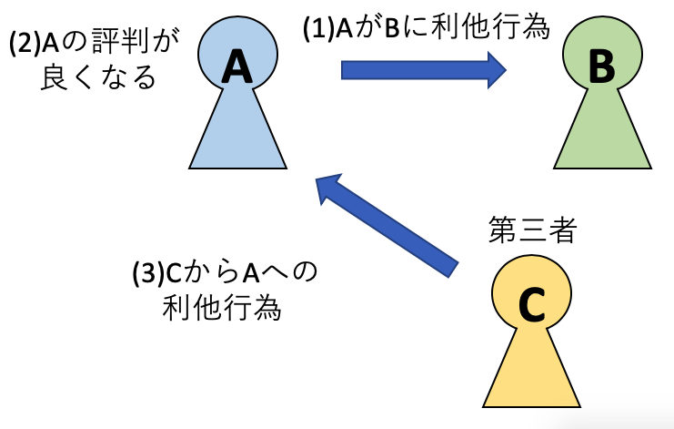
DERC
DERC
Dual layer gamification Encouraging Reciprocity-based Cooperation
互恵主義に基づく協力行動を促進する二層のゲーミフィケーション
・目的
ユーザーに自分や集団内の他者の利他行為について観察し,考えるきっかけを作り,
学びをもたらすこと.それらの機会によってユーザーの利他行為を促進すること.
・特徴
人間が持つ他者に対する印象であるイメージスコア[Nowak & Sigmund 1998]を
各ユーザーが持つポイントとし集団内に明示化・共有化したこと
レベル2:メカニズム2賭け
レベル1:メカニズム1
ポイント、バッジ等
レベル1:メカニズム1
ポイント、バッジ等
メタ的に操作
直接的に作用
直接的に作用
間接的に
作用
ユーザーの行動
従来のゲーミフィケーション
のメカニズム
ユーザーの行動
DERCのメカニズム
Notes:
本研究で対象としているDERCはこの互恵主義に基づく協力行動を促進する二層のゲーミフィケーションです。
DERCによって
ユーザーに自分や集団内の他者の利他行為について観察し,考えるきっかけを作り,
学びをもたらすこと.それらの機会によってユーザーの利他行為を促進すること.
を目的としています。
特徴として従来のゲーミフィケーションが一層になっており報酬がユーザーの行動に直接作用しているのに対し、DERCのメカニズムは報酬獲得のメカニズムが二層になっており、報酬獲得によって利他行為をしたくなるレベル１と利他行為をさせたくなるレベル２で構成されています。

Slide 5
DERC
レベル１（利他行為したくなる）
所持ポイントが高い人は評価によって多くのポイントを贈る事ができる。
(1)利他行為
所持ポイント | 贈る事ができる ポイント
3000Pt | 300Pt
5000Pt | 500Pt
A
B
(2)評価
レベル２（利他行為させたくなる）
Bの所持ポイント低→オッズが高く
Bの所持ポイントが高→オッズが低い
(1)利他行為
B
(1)賭け
B
A
B
B
(2)評価
(4)賭け成功→賭けポイントとオッズに応じてポイントを獲得
賭け失敗→賭けポイントは減少して返却
Notes:
利他行為をしたくなる層であるレベル１の内容は
利他行為をすると評価され、報酬が獲得できるというものです。この報酬は評価する人の所持ポイントに比例しており、所持ポイントが高い人からは多くのポイントを得る事ができます。
レベル２は利他行為をさせたくなる層で、ポイントを用いて「賭け」をおこない、賭けの対象相手が利他行為を働くと、賭けが成功しポイントを獲得できるという仕組みになっています。
賭け対象のオッズは個人で決まっており、所持ポイントの低い人はオッズが高く設定されており、所持ポイントの高い人はオッズが低く設定されています。
自分が賭けている相手が利他行為を行うことでポイントを得ることができるため、賭けている相手に利他行為を行うように促すようになるというメカニズムです。

Slide 6
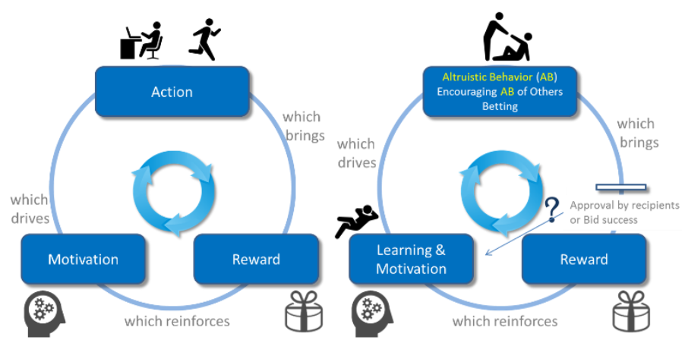
研究背景（ループダイナミクス）
レベル１とレベル２の二重構造によって
①報酬の獲得手段の幅が広がり,戦略性が向上
(例:自分に合う手段は何か考案したり,他者の行動を予測したりする)
→ ゲームならではの面白さを与え、内発的動機付けとしての機能を強化
②どのように報酬を獲得したかが曖昧に
→ ゲーミフィケーションの課題である報酬への意識による息苦しさの軽減
（ゲームデザインの要素を導入したことで,かえって自分自身の全ての行動が
監視・評価されている感覚）
従来の
ゲーミフィケーション
DERC
Notes:
そしてこのdercの持つレベル１とレベル2の二重構造によって、
報酬の獲得手段の幅が広がり、戦略性が向上する事で、ゲームならではの面白さを与え、内発的動機付けとしての機能を強化。
また、二種類の報酬の獲得方法によって、どのように報酬を獲得したかが曖昧になり、ゲーミフィケーションの課題であった報酬獲得の意識による息苦しさの軽減を実現しています。
ここまでで3分
相互評価
監視し合う。中なのにやり合うことが嫌
だから意味が違う。

Slide 7
DERCプラットフォーム
DERCプラットフォーム
本研究室ではDERCを用いたプラットフォームの構築を目的としている。手段としてSlackなどの文面を用いる議論、オンライン議論、VR議論、歩数計算が主として挙げられる。
これらそれぞれにDERCを導入し、一つのプラットフォームとして構築、ポイントの統合を行う。
春実験ではプラットフォームのツールとして議論、歩数計算を手段として行った実験結果についての発表を行う。
実験内容
試作したDERC導入議論・歩数計算のシステムを4週間実験被験者に使用してもらい、被験者の日常の歩数・生活の中で発生する議論にDERCを導入する。被験者は各々ゲームポイントを所持し、DERC導入議論・歩数計算によりポイントを取得し、より高いゲームポイントの保持を目指す。
被験者は有田・鈴木研12人
DERCプラットフォーム
オンライン議論
VR議論議論
チャット議論
歩数
Etc...
Notes:
本研究室ではこのDERCを用いたプラットフォームの構築を行っています。主な手段としてSlackなどの文面を用いる会議、オンライン会議、VR会議、歩数計算が挙げられます。
これらそれぞれにDERCを導入し、一つのプラットフォームとして構築、ポイントの統合を行います。
本発表ではプラットフォーム作成のはじめとしてオンライン議論、チャット議論、歩数計算のツールをを手段として行った実験結果についての発表を行います。
実験内容としては試作したDERC導入議論・歩数計算のシステムを4週間実験被験者に使用してもらい、被験者の日常の歩数・生活の中で発生する議論にDERCを導入します。被験者は各々ゲームポイントを所持し、DERC導入議論・歩数計算によりポイントを取得し、より高いゲームポイントの保持を目指してもらいます。
被験者は有田・鈴木研の学生12人です。

Slide 8



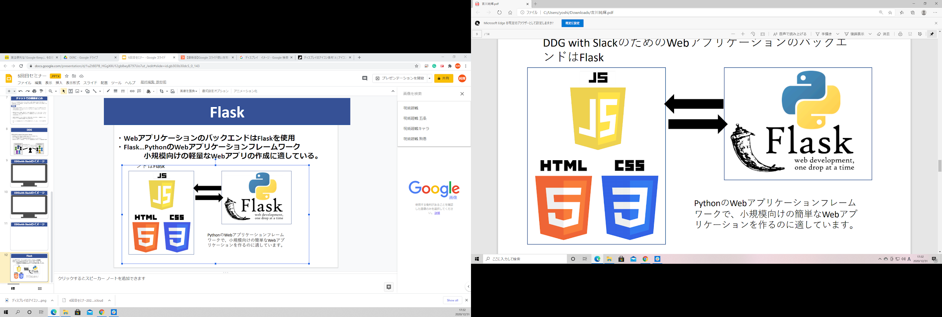



システム全体の仕組み
DERC
チャット議論用DB
チャット議論
ポイント保存用DB
オンライン議論用DB
議論ツール
評価や結果の通知
・Flask…PythonのWebアプリケーションフレームワーク
小規模向けの軽量なWebアプリの作成に適している。
・GAS...Google提供で主にGoogleのサービスを自動化するスクリプト言語。 JavaScript互換
Notes:
進捗としては昨年から取り掛かっていて、前回のミーティングでも途中だったwebアプリで目的としていた機能の実装を完成しました。
Webアプリの紹介ですが、
Webアプリの構成はクライアントサイドはHTML,CSS、サーバーサイドはFlaskで、データ保存用にデータベースではなくスプレッドシートを使用しています。
また、スプレッドシートを扱いやすいので、一部Google Apps Scriptを使用しています。
FlaskとはPythonのWebアプリケーションフレームワークで、小規模向けの軽量なWebアプリの作成に適している。世にあるアプリとして有名な使用例としてネットフリックスがあります。
GASとはGoogle提供で主にGoogleのサービスを自動化するスクリプト言語。JavaScript互換です。
以上でwebアプリを構成しています。
大まかな機能を実装したので、現在、実験の準備に入っています。
そこで、被験者は皆さんにやっていただきたく、ここで実験説明を行いたいと思います。

Slide 9
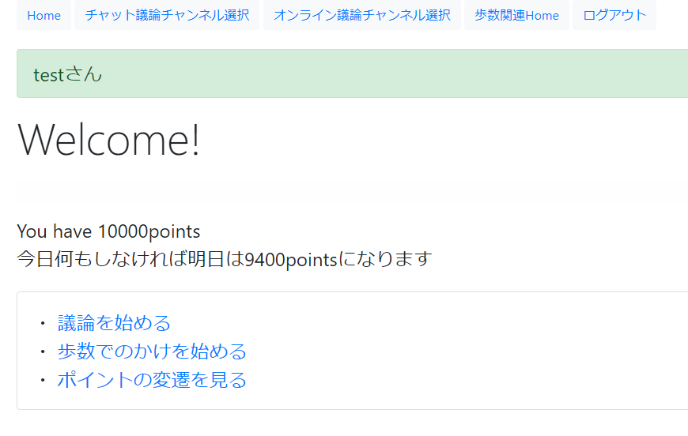
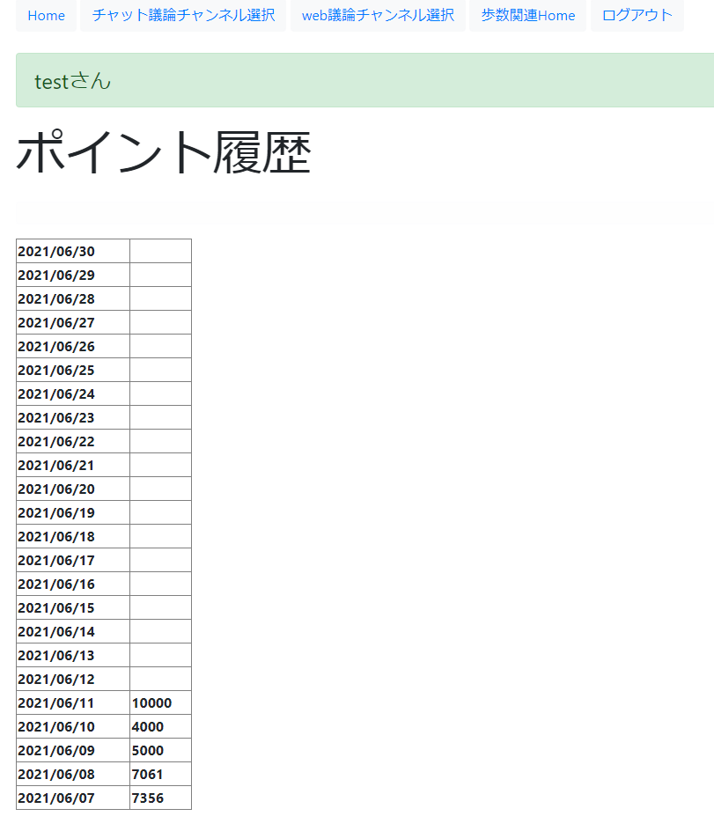
サイトマップ
ログイン
ホーム
ホーム画面
議論に進む
歩数に進む
ポイント履歴閲覧
チャット議論
オンライン議論
賭け画面
歩数関連履歴
議論の状態によって複数のページ
議論の状態によって複数のページ
ポイント履歴確認画面

Slide 10
DERC導入議論
レベル１（議論活性化したくなる）
所持ポイントが高い人は評価によって多くのポイントを贈る事ができる。
所持ポイント | 贈る事ができる ポイント
3000Pt | 300Pt
5000Pt | 500Pt
(1)議論活性化
B
A
B
B
(2)匿名評価
レベル２ （議論活性化させたくなる）
Bの所持ポイント低→オッズが高く
Bの所持ポイントが高→オッズが低い
(1)議論活性化
B
(1)賭け
A
B
B
B
(2)匿名評価
(4)賭け成功→賭けポイントとオッズに応じてポイントを獲得
賭け失敗→賭けポイントは減少して返却
Notes:
DERC導入議論のしくみについて説明を行います。
レベル１は議論活性化を行いたくなる仕組みです。
議論活性化に繋がる発言を行うと、評価をされポイントを得ることができる仕組みです。
所持ポイントが高い人からの評価により多くのポイントを得ることができます。
レベル2は議論活性化を行わせたくなる仕組みです。
議論開始前に議論でレベル1のポイントを多く得そうな人に対して賭けを行います。
議論で賭け対象がレベル1で得たポイントが多ければ、賭け成功として賭けポイントとオッズに応じてポイントを獲得し、そうでなければ賭け失敗として賭けポイントは減少して返却されます。

Slide 11
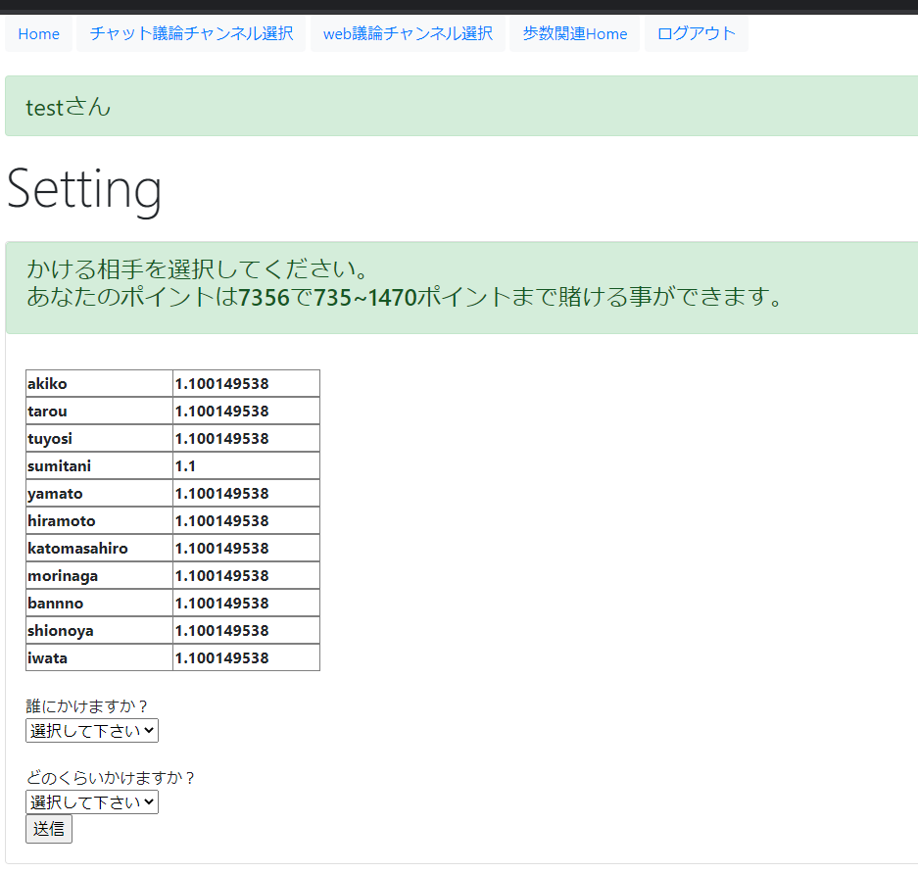
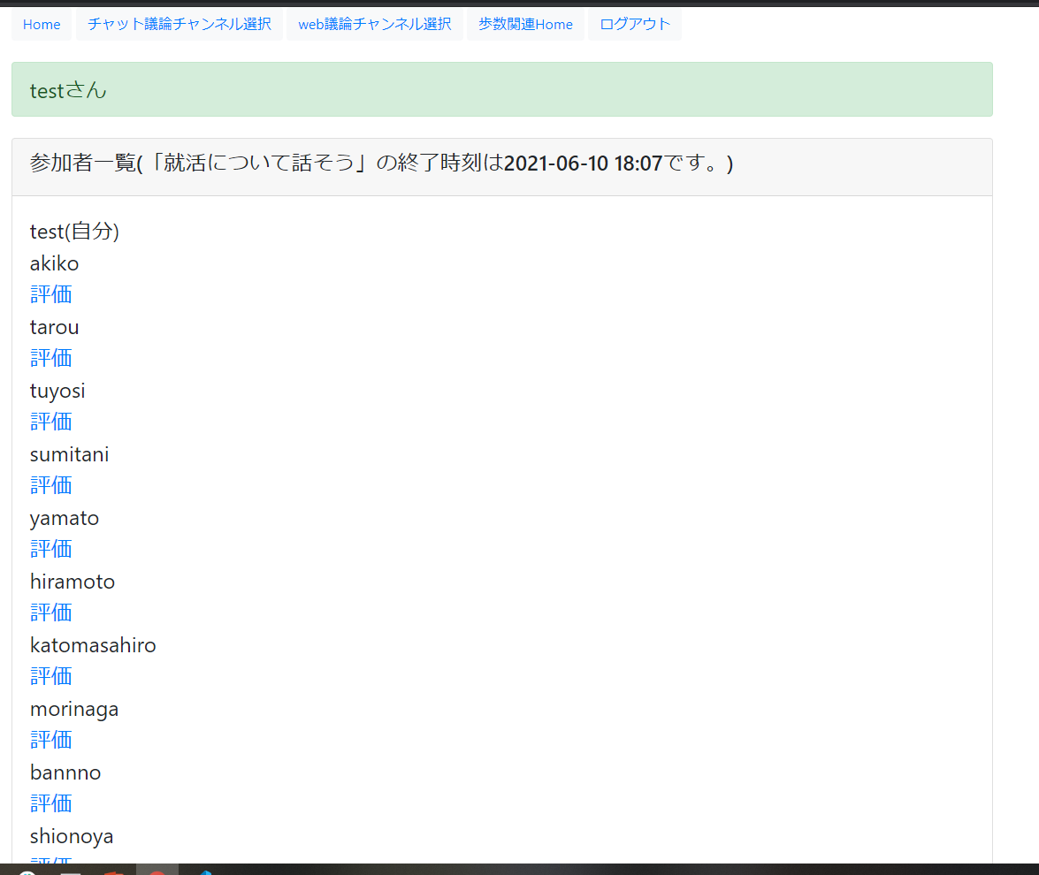
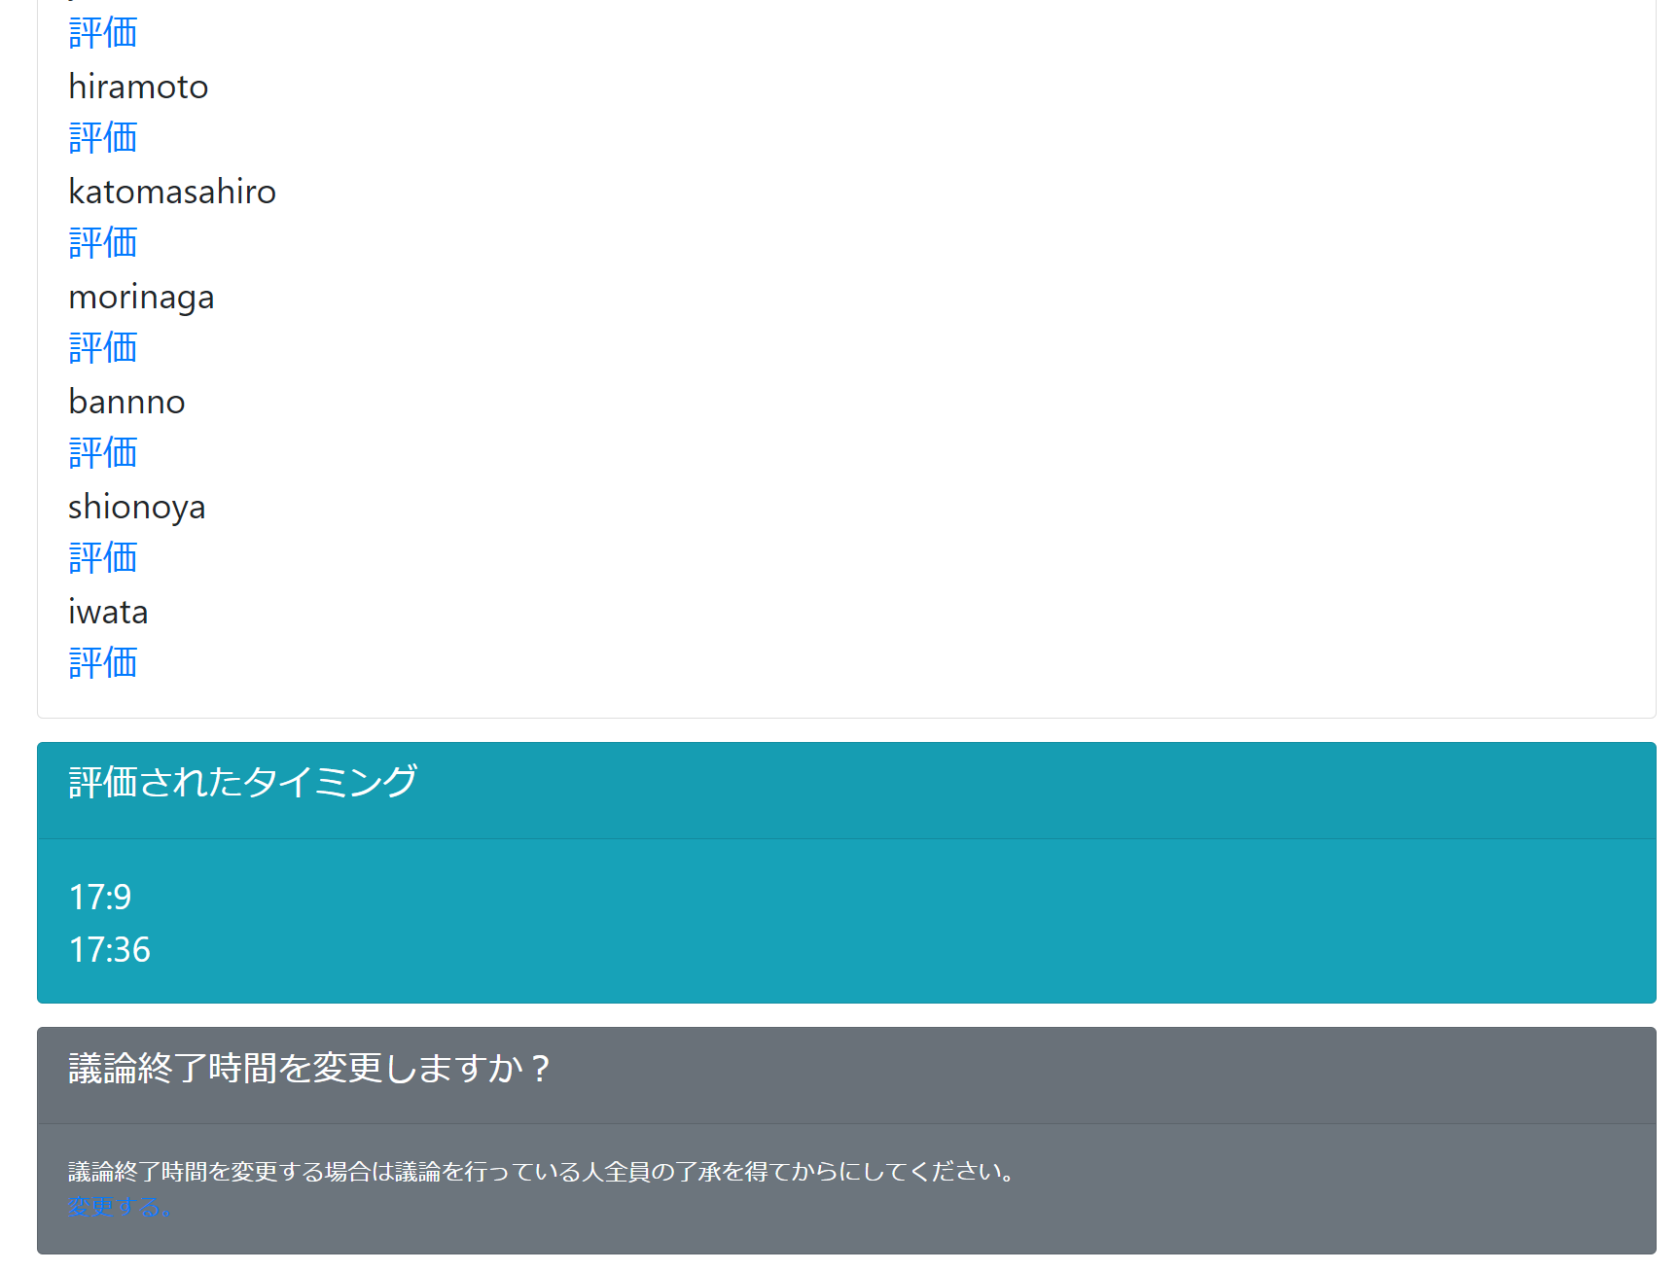
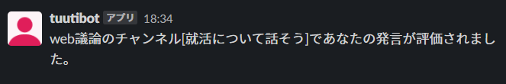
議論の流れ
議論前
Webアプリケーションにて議論開始前に誰に何ポイント賭けるか選択する。
オッズ
議論開始
オンライン議論ソフトウェア（Zoom,Ovice等）で議論を行い、Webアプリケーションで評価を行い、Slackにて被評価通知を受け取る。
評価ボタンをクリックすることで評価した相手にリアルタイムで通知が届く。
評価のタイミングが表示されている
他者に評価されるとSlackで通知が届く
Notes:
議論の流れを議論前。議論中、議論終了時に分けて説明を行います。
議論前にはWebアプリケーションにて議論開始前に誰に何ポイント賭けるか選択します。
オンライン議論ソフトウェア（Zoom,Ovice等）で議論を始め、同時にWebアプリケーションを開き、Webアプリで評価を行います。評価はSlackにて受け取ります。
青色が評価ボタンで、評価ボタンをクリックするとSlackにて匿名の評価が通知される仕組みになっています。
この仕組みによりリアルタイムで発言の評価が受け取れるようになっています。

Slide 12
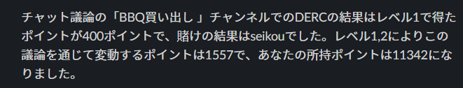
議論システムの実装
議論後
議論が終了次第、ポイントの計算が自動的に行われ、Slackにて個別に結果が通知される。
Notes:
議論が終了するとポイントの計算が自動で行われ、Slackにて個別に結果が通知されます。

Slide 13
歩数計算
レベル１（歩きたくなる）
毎日の歩数の一定の割合がゲームポイントとして獲得できる（例:10000歩で1000Pt）
レベル２（歩かせたくなる）
前日中に賭け対象・賭けポイントを選択しておき、当日賭け対象の歩数がその日の自分を除く被験者の中で1,2,3位だったら賭け成功で報酬がもらえる
A
10000歩数
1000Pt獲得
Bの所持ポイント低→オッズが高く
Bの所持ポイントが高→オッズが低い
(1)賭け
B
A
(2)Bの歩数がその日の自分を除く被験者の中で1,2,3位だったら賭け成功
(3)賭け成功：Bのオッズ×Bへの賭けポイント×順位（例.1位:1.2倍）のポイントを得る。
賭け失敗：賭けポイントは没収
Notes:
次に歩数計算について説明します。
レベル1は歩きたくなる仕組みです。
毎日の歩数の一定の割合がゲームポイントとして獲得できます。
レベル2は歩かせたくなる仕組みで、前日中に賭け対象・賭けポイントを選択しておき、当日賭け対象の歩数がその日の自分を除く被験者の中で3位以内に入っていたら賭け成功で報酬がもらえる仕組みになっています。

Slide 14
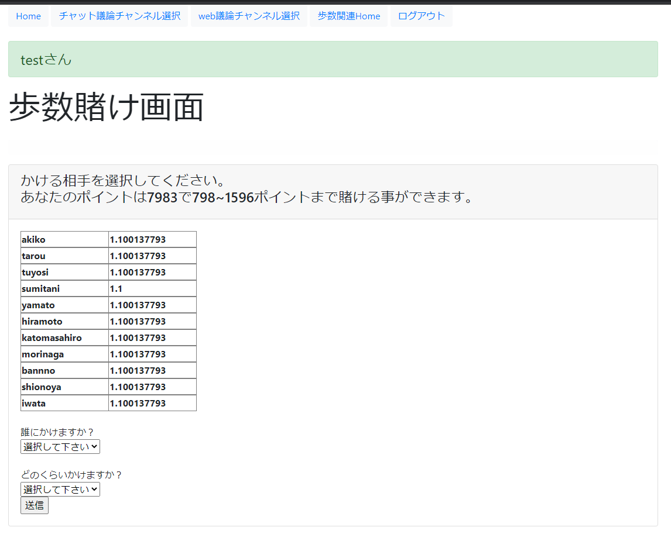
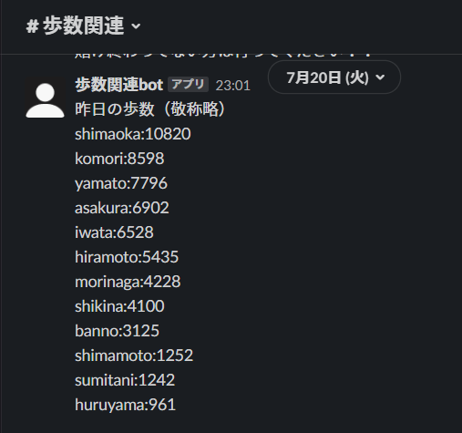
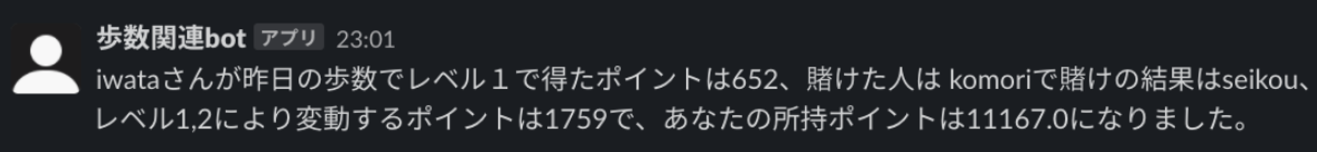
歩数計算の流れ
賭け日
Webアプリケーションにて誰に何ポイント賭けるか選択する。
オッズ
翌日
被験者自身のスマートウォッチ・スマートフォンで歩数を計測・保存し、サーバが自動的に被験者の歩数を集計し、Slackにより発表する。
全員分の歩数発表とともに賭けの結果も通知される。
Notes:
歩数計算の流れの説明を行います。
賭け日にWebアプリケーションにて誰に何ポイント賭けるか選択します。
翌日、被験者自身のスマートウォッチ・スマートフォンで歩数を計測・保存し、サーバが自動的に被験者の歩数を集計し、Slackにより発表します。
その直後に賭けの結果も通知されます。
この一連の流れを毎日繰り返します。

Slide 15
結果

Slide 16
議論

Slide 17
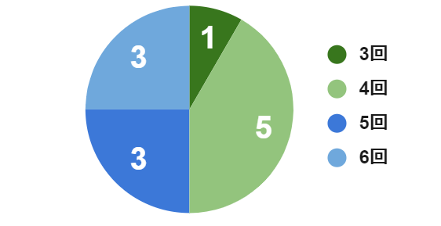
議題回数
議論参加回数
実験期間中の議論回数は12回ですべて4人で行っていた（すべてオンライン会議）
チャット議論が一度も起きなかったことについては後で言及。
議題
研究科棟内にあると嬉しい施設・設備は
ギャップイヤーは日本に必要か
就職するならベンチャーがいいか大企業がいいか
今後エンジニアを志望する人がプログラミング言語を学ぶべきか
東京オリンピックは開催すべきか
研究室内でボードゲーム会を開催したいがどのように行うべきか
日常生活でのオンとオフの切り替え方について
今週末の課題の山をどう終わらすべきか
このゲームでのポイントが低いがどうすればポイントを増やせるのか
隣人が壁ドンしてくるがどうすればよいか
名古屋大学情報学部の受験生を増やす最も効率的な方法は？
研究室において，単なる個別のバイトではなく，有志が集って，お金もゲットできるような活動を起こせないか？
研究室において，単なる個別のバイトではなく，有志が集って，お金もゲットできるような活動を起こせないか？
Notes:
議論での結果です。実験期間中の議論回数は12回ですべて4人でのオンライン会議でした。
右が12人それぞれの議論の参加回数です。3~6回になっています。
以下が議題となっています。

Slide 18
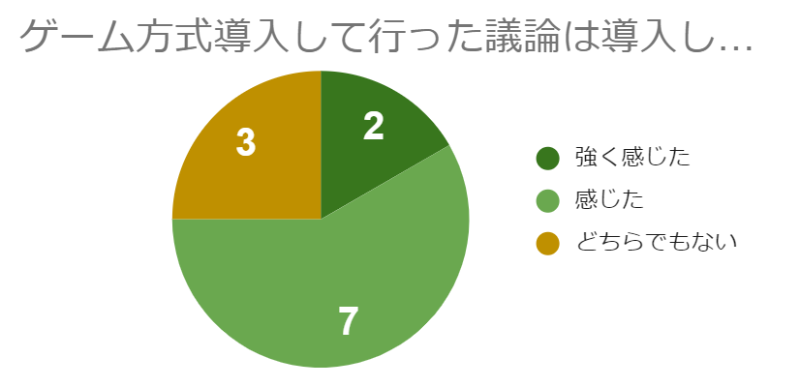
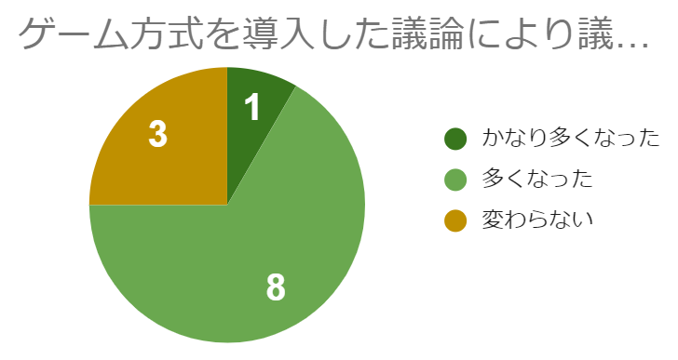
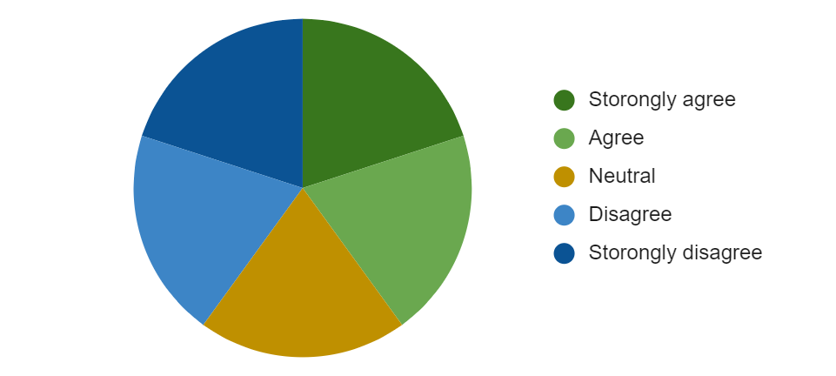
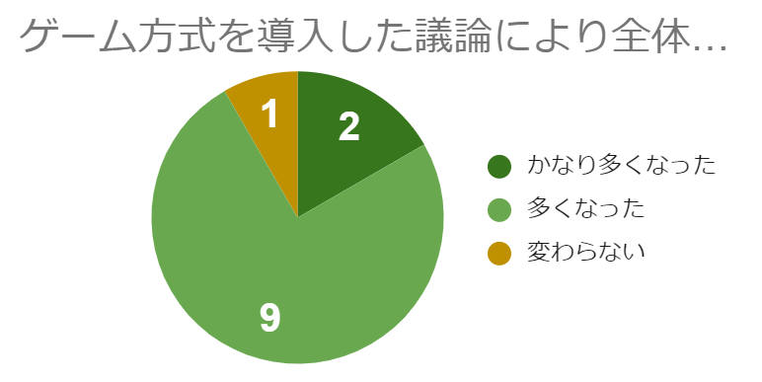
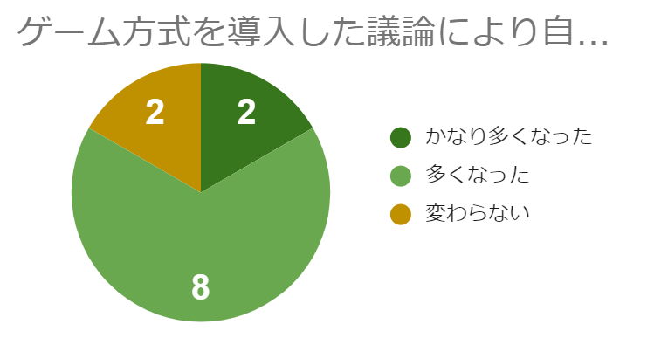
議論の発言量・質
DERC導入議論は導入していない議論に比べて楽しさを感じましたか？
DERC導入議論は導入していない議論に比べて全体的に議論を充実させる発言が多くなったと思いますか？
強く感じる
強く思う
感じる
思う
どちらでもない
どちらでもない
感じない
思わない
全く感じない
全く思わない
DERC導入議論は導入していない議論に比べて議論全体の発言量が多くなったと思いますか？
DERC導入議論は導入していない議論に比べて自身の議論を充実させる言動は多くなったと思いますか？
強く思う
強く思う
思う
思う
DERC導入議論により楽しさの向上・発言量の増加と議論の充実（議論の質）につながったというアンケート結果
どちらでもない
どちらでもない
思わない
思わない
全く思わない
全く思わない
Notes:
DERC導入議論の評価を行うために以下の質問を行いました。時間が足りないのでアンケートの内容を読み上げるのは割愛しますが、
楽しさを感じましたか？というアンケートに対して
肯定的な意見が9人、中立が3人
議論全体の発言量が多くなったと思いますか？というアンケートに対して
肯定的な意見が11人、中立が1人
全体的に議論を充実させる発言が多くなったと思いますか？というアンケートに対して
肯定的な意見が9人、中立が3人
自身の議論を充実させる言動は多くなったと思いますか？というアンケートに対して
肯定的な意見が10人、中立が2人
となりました。いずれのアンケートも否定的な意見はありませんでした。
以上より、DERC導入議論により楽しさの向上・発言量の増加と議論の充実・議論の質の向上につながったというアンケート結果
が得られました。

Slide 19
ポイント獲得戦略
アンケートによる参加者のポイント獲得戦略アクション
出来るだけ簡単な言葉で発言することを心がけた. 賭けた人に話を振る
賭けでポイントを得るのは不確定要素が多いため議論で積極的に発言する
賭けの対象の人の意見の人の話を広げられるように努めました。
長時間無言の時間を作らないようにした。狭い視点で集中して議論を続けるのではなく、広い視野で違った視点からの意見も言うようにした。
なるべく建設的な意見を述べるよう心がけた
賭けの対象にはよく意見を出しそうな人を選んでいましたので、議論中は賭け対象の人が出す意見や質問の内容を広げるよう努めた。発言を多く引き出すことが、その人の意見に対して注目が行き評価されるのではないかと考えたため。
自分の賭けた人の発言に質問などで深堀することで，さらに良い発言を引き出そうとした．
良いアイデアかどうか自信がなくてもいろいろな意見を出してみた。
とにかく思ったことを発言する（変な発言によるマイナスがないので）
話し方を意識する。いい発言かというよりもいい発言っぽく喋るようにした。
ポイントを獲得することだけを考えたら，賭け対象者と自分以外を極力発言させないようにして，二人で会話し続けることが一番強いと思った．
簡単な言葉での発言を心掛ける・意見の数を打つなどレベル1の向上を目的とした戦略や賭けた人に話を振る・意見の深堀をするなどレベル2の向上を目的とした戦略など、個々の様々な戦略が見られた。
これらが議論の質の向上や発言量の増加につながったと考えられる。
Notes:
アンケートによる参加者のポイント獲得戦略アクションです。
簡単な言葉での発言を心掛ける・意見の数を打つなどレベル1の向上を目的とした戦略や賭けた人に話を振る・意見の深堀をするなどレベル2の向上を目的とした戦略など、個々の様々な戦略が見られ、これらが議論の質の向上や発言量の増加につながったと考えられます。
ここには載せていない意見
・ポイントを獲得することだけを考えたら，賭け対象者と自分以外を極力発言させないようにして，二人で会話し続けることが一番強いと思った．ただこれは議論の活性化などの本来の目的にはそぐわないかなと思いそこまで露骨にはできなかった．
・まず評価してもらえるように議論を頑張る．獲得方法2のほうがポイントの獲得効率がいいのでそちらを重視していた．自分が賭けた人の発言を深堀してもっと発言を引き出そうとした．
ここには載せていない意見
・他者へ意見を求める
・議論前は、自分が誰に賭けているかを悟られないように余計な発言を控えた。悟られてしまうと、それを阻止される可能性を考えていた。議論中は、自分の発言と他人の評価で一杯一杯で、他の人の発言を引き出したり他の人の発言を周囲に良く思わせたりするところまで手が回らなかった。議論後はとくにアクションはしなかった。
・議論中，ポイントを賭けた相手にたくさん発言してもらうように働きかけた．
・賭けた相手の発言を引き出すようなアクションを意識した

Slide 20
評価の基準
議論で評価を行う基準はなんでしたか？
自分では考え付かなかったような意見、他の参加者が大いに賛同している意見
新しいアイデアを出したか
良いアイデアか、議論の構造を明確にするもの。
議論が発展していくような意見を出した人を評価するようにした
最初から一貫して議論の参加者が各々の視点からの斬新または面白い意見、また、実現性と実益の両方を兼ねていると感じる意見を評価していました。
話を進める発言や新規性のある発言を評価した
議論内容に応じて，有意義な意見が発せられたことを基準とした．また，評価が終盤でもできていない（これまでの発言で有意義とあまり思えなかった）場合は，過去の発言を振り返ってその中で少しでも良いを思った人に評価をした．
議論中，相対的に良いと思った発言に評価した．議論が盛り上がっていない時は何か発言しただけでも評価したが，議論が盛り上がっているときはより良い発言でないと評価しなかった．
新規性のあるアイデアや議論の構造を明確にするもの、議論の発展に貢献した発言に評価していた。
Notes:
また、評価の基準は新規性のあるアイデアや議論の構造を明確にするもの、議論の発展に貢献した発言に評価していた。というアンケート結果が得られました。
載せていない内容
・・議題に沿った新たなアイデアを生み出したとき
・自分と異なる意見、自分の主張をを補足する意見
・いいアイデアであるか、または議論を円滑に進めるための方針立てをするような発言を評価した。判断基準は特に変わらなかったように思う。
・議論を進める中で納得できる発言が出た時に評価する傾向があった．

Slide 21
賭けに選ぶ基準
誰に賭けるかをどのようにして選びましたか？
実験の最初は積極的に議論をしそうな人、後半にはレートの高さと過去の議論の様子のトレードオフ
実験の前半：議論内容に関して知識が豊富そうな人に賭けた．実験の後半：前半に加え，倍率の高い人を吟味し，選んだ．
一貫して、メンバーの中で普段の会話とかを見て発言量が多そうな人
オッズを見て決めていた。2倍以下ではあまり旨味がないし、十数倍以上では勝てる見込みが低いので、4～5倍の人に賭けるようにした。
基本的に議論が強そうな人を選んでたまにオッズが極めて高い人を選んだ。
今回のような短時間の議論の場合は、様々な視点からたくさんの意見を出しそうな人を賭けの対象としていました。
実験の最初は良い発言をしそうな人にかけていたが、終盤はオッズの最も高い人を選んで賭けた
最初は当てずっぽうだった．2周目以降の議論で以前同席した人がいた場合はその時の発言や傾向を踏まえてかけ対象を選んだ．
実験の前半は議論が強そうな人に賭けているが、実験の後半になるにつれてオッズが高い人（所持ポイントが低い人）に賭け対象定めるようになっていく。
議論を何度も通じてだれに賭けるべきかの戦略性が生まれている。
Notes:
載せていない意見
・よく知っている人
・大体議題の発案者に賭けていた。もしくは普段から発言数が多い人に賭けていた。
・普段のゼミでの議論良いアイデアを生み出しそうな人
・普段の関わりから考えて，論理的な思考や説得力のある言動ができるであろう人に賭けた．

Slide 22
DERCに適した議論形態とは
行った議論形式
参加者の立場が等しい議論（例：ブレーンストーミング）
複数人対複数人に分かれる議論（例：ディベート）
1人対複数人に分かれる議論（例：相談）
議題
研究科棟内にあると嬉しい施設・設備は
名古屋大学情報学部の受験生を増やす最も効率的な方法は？
ギャップイヤーは日本に必要か
研究室において，単なる個別のバイトではなく，有志が集って，お金もゲットできるような活動を起こせないか？
研究室において，単なる個別のバイトではなく，有志が集って，お金もゲットできるような活動を起こせないか？
就職するならベンチャーがいいか大企業がいいか
今後エンジニアを志望する人がプログラミング言語を学ぶべきか
東京オリンピックは開催すべきか
研究室内でボードゲーム会を開催したいがどのように行うべきか
日常生活でのオンとオフの切り替え方について
今週末の課題の山をどう終わらすべきか
このゲームでのポイントが低いがどうすればポイントを増やせるのか
隣人が壁ドンしてくるがどうすればよいか

Slide 23
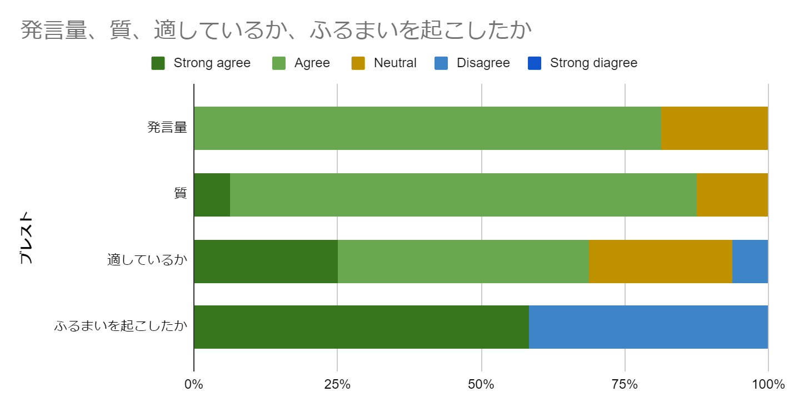
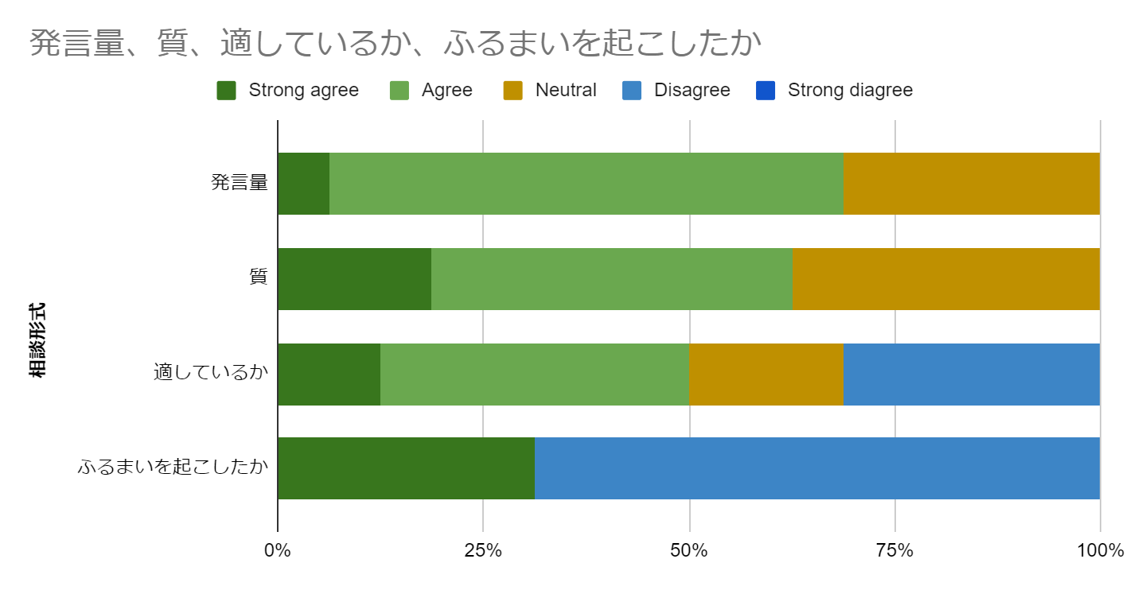
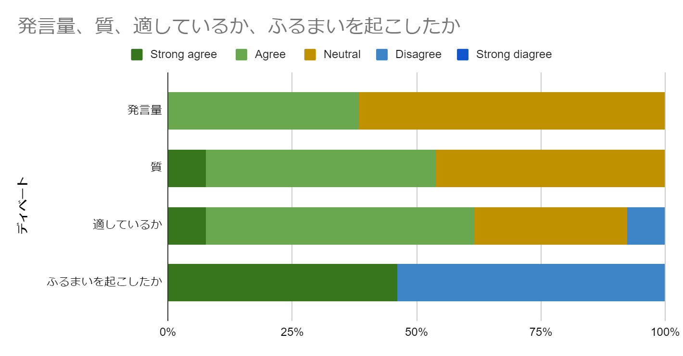
DERCに適した議論形態とは
質問
・今回の議論にゲームを導入したことで議論全体の発言量は増えたと思いますか？
・今回の議論にゲームを導入したことで議論全体の質は向上したと思いますか？
・今回の議論のタイプにゲームは適していると思いますか？
・賭けた人に何か意識的にふるまいを起こしましたか？
参加者の立場が等しい議論
複数人対複数人に分かれる議論
発言量
発言量
質
質
適しているか
適しているか
ふるまいを
起こしたか
ふるまいを
起こしたか
1人対複数人に分かれる議論
発言量・質・適しているか
発言量
質
適しているか
ふるまいを起こしたか
ふるまいを
起こしたか
Yes
No

Slide 24
DERCに適した議論形態の考察
参加者の立場が等しい議論
複数人対複数人に分かれる議論
発言量
発言量
質
質
適しているか
適しているか
ふるまいを
起こしたか
ふるまいを
起こしたか
1人対複数人に分かれる議論
発言量・質・適しているか
発言量
質
適しているか
ふるまいを起こしたか
ふるまいを
起こしたか
Yes
No
複数人対複数人に分かれる議論
・反対意見を持っていたので反論しやすい論点を提示した
・賭け対象に対し、質問や反論をした
Notes:
評価を行うという特性上、全員の立場が同じ方が等しい方が議論が行いやすいという予想通り発言量・質が上がったという意見が他の議論タイプに比べて大きく、適しているという意見も多い、そしてふるまいを起こしたという人も一番多かった。
複数人対複数人に分かれる議論では、発言量や質の評価が一番低く、適しているという票が少なく、適していないという票が一番多かった。またふるまいも少なかった。参加者の立場が等しい議論や一人対複数人に分かれる議論では、全員が同じ方向を向く議論だったが、複数人対複数人では対立した議論になるので、このような結果になると考える。
ただ、複数対複数で面白いことは、ふるまいを起こしたという人の意見で、・反対意見を持っていたので反論しやすい論点を提示した・賭け対象に対し、質問や反論をしたという反対意見の人にあえて賭けて、反対意見の人の議論を活性化させるというふるまいの仕方が出たことが面白かった。（班の決め方は賭けの前も後もあったと記憶している。）
一人対複数人に分かれる議論は考察まだ

Slide 25
課題点（議論）
週に定期的に行った議論以外に、ゲームを使用して議論が行われたことは一度もなかった。
なぜ行いませんでしたか？また、どうすれば積極的に被験者が議論を行うようになると思いますか？（アンケート）
議論するための材料がなかったため．参加メンバーの普段のコミュニケーション不足は原因だと考える．
人数をわざわざ揃えるのが少し大変。議論したい内容がそこまでなかった。
日常で集まって議論するような議題が見つからなかった
人数の制限が大きかったと思う
正直面倒くさかった。他の人が積極的に参加してくれる確証もなく、巻き込むのを躊躇ってしまった。
正直に言うと，面倒だったから．（議論を行う事によるインセンティブよりも，面倒だと思う気持ちが上回ったから）だから，ポイントを増したり，ポイントに何か付加価値を持たせるなどして，インセンティブをより強くするとかすれば良いかもと思った．
議題が少ないというのは、変えられない問題か…
また、人数が4人以上というところも制約が大きい（被験者12人の中から4人を集めてこなければいけない。）
インセンティブを付けるということは、ゲーミフィケーションの外発的要因になってしまうので、面倒だと思う気持ちを上回るようなゲーム性
Notes:
時間の都合により、実験の課題点・今後も読まずにスライドで示します。

Slide 26
課題点（議論）
チャット議論が行われたことも一度もなかった。（実験の初めにチャット議論を開始させたが、ほぼ会話することなく終わった。）
今回の実験ではチャット議論があまり使われませんでした。なぜ使われなかったと思いますか？また、今後もっと使われるようになるにはどんな仕様になればいいと思いますか？
長期間だったため、後でコメントすればいいやとなり、そのまま終了してしまった。
自分の場合、期間が長いためいつか発言すればいいやと思っているうちに終わってしまった。また、議題が実生活に直接役立つものでなかったことも大きいと思っている。
議論の期間が長くて賭けが難しいと思った．会話ベースの議論の方がやはり意思疎通がしやすいと思うから．
文面で議論をするのは口頭より大変というのはあると思う．あと，今はロケットチャットをメインに使っているので，そちらの個人のtimesチャンネルでは何かしらの議題の提起があったんじゃないかと思う．
あまり、チャット議論に対して意識が向いていない。また、そもそも議題がなく、あってもオンライン議論の方がやりやすい話題だったためだと考える。

Slide 27
歩数
Notes:
次に歩数についてです。

Slide 28
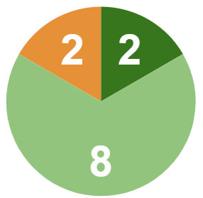
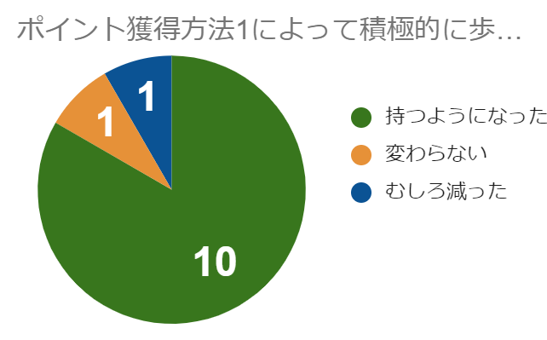
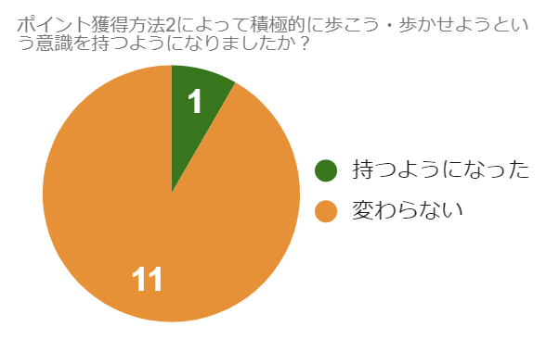
歩数全体講評
 | 被験者の歩数平均
実験開始前（2週間） | 4216
実験期間中（4週間） | 4871
実験開始後（2週間） | 3722
DERCを導入して行った歩数計算は導入していない歩数計算に比べて楽しさを感じましたか？
強く感じる
感じる
どちらでもない
感じない
全く感じない
レベル１によって積極的に歩こうという意識を持つようになりましたか？
レベル2によって積極的に歩こう・歩かせようという意識を持つようになりましたか？
歩くことへの意識
早朝ランニングの習慣がついた
電車通学を控えて，家から歩くようになった．
旅先などで徒歩を優先するようになった
他人からの歩き走りの誘いに乗った．
ポイントを意識することで、歩くか地下鉄を使うか、外に出るかやめるか、階段かエレベーターか、などを迷った時に歩く方の選択肢を取りやすくなった。
Notes:
歩数についてです。
実験開始前2週間と実験期間中4週間、実験開始後2週間の被験者の歩数平均を比較すると、実験期間中の歩数は向上していることが分かりました。
また,
DERCを導入して行った歩数計算は導入していない歩数計算に比べて楽しさを感じましたか？というアンケートに対しては
肯定的な意見が10人、中立が2人
という結果になりました。
また、レベル１によって積極的に歩こうという意識を持つようになりましたか？というアンケートに対して
持つようになったという意見が10人なのに対し、
レベル2によって積極的に歩こう・歩かせようという意識を持つようになりましたか？というアンケートに対し、持つようになったという意見は1人という結果になりました。
歩くことへの意識についてのアンケートで
ランニングの習慣がついた・通学で歩くようになった・他人からの歩き・走りの誘いに乗った、等歩くことへの意識が高まったことが分かる。

Slide 29
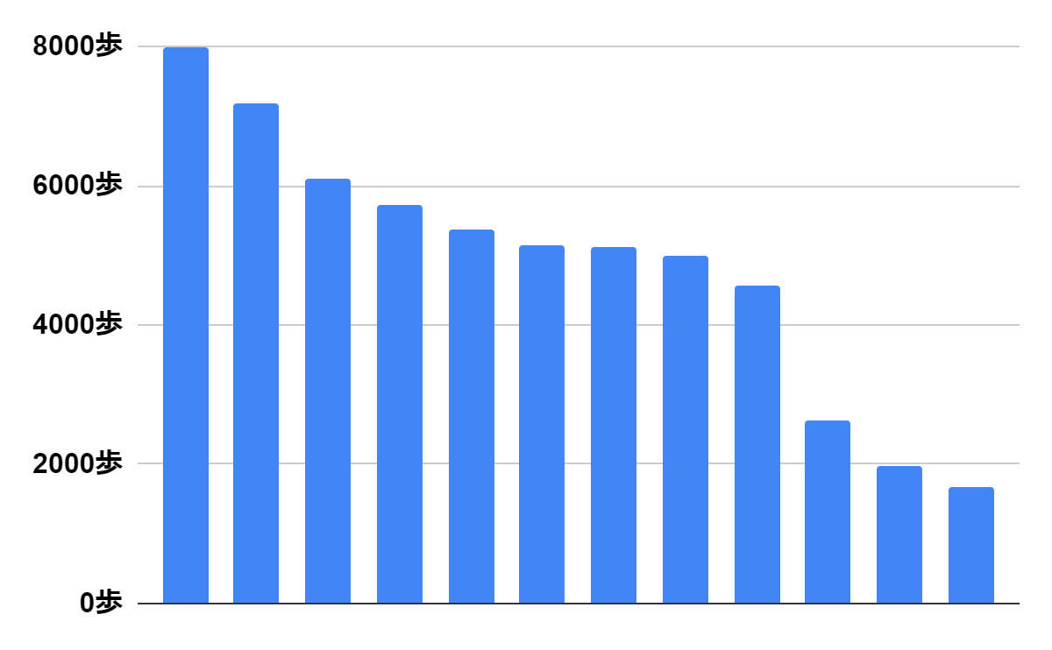
歩数全体講評
レベル１によって積極的に歩こうという意識を持つようになりましたか？
レベル2によって積極的に歩こう・歩かせようという意識を持つようになりましたか？
被験者ごとの歩数平均
人によって歩数の平均が異なる。
通学で長い距離を歩く人は歩数がコンスタントに多く、賭けた人に歩数を稼がせるというよりも平均的に歩数を稼ぐ人に賭けるという戦略をとり、全体の賭ける人が固まってしまっていたことで、一緒に歩こう・歩かせようという意識が小さくなってしまった。
Notes:
積極的に歩こうという意識がレベル1で多く見られ、レベル2では見られなかった点については、
右の棒グラフは被験者ごとの歩数平均です。
人によって歩数の平均は異なり、通学で長い距離を歩く人は歩数がコンスタントに多く、賭けた人に歩数を稼がせるというよりも平均的に歩数を稼ぐ人に賭けるという戦略をとり、全体の賭ける人が固まってしまっていたことで、一緒に歩こう・歩かせようという意識が小さくなってしまった。
ということがアンケートの結果から明らかになりました。

Slide 30
歩数計算の楽しさ
歩数計算のどんなところが楽しいと感じましたか？
コンスタントにポイントを稼ぐ手段があるので、例え賭けに失敗しても賭けに用いる手元のポイントをある程度確保し続けられる。また、歩くことは日常の一部であり、そのような要素があった為ゲーム全体への参加意識は高まった気がする。
ポイントを獲得したいという気持ちを抱くようになり，考えながら歩数稼いだり，賭けたりするようになった．
毎日のポイント・成績発表が楽しみだった。 たまに歩数を稼いで順位を乱すのが少し気持ちよかった（あまりできなかったが）
他者と競える点
他の人の歩数が見られるのは単純に面白い。自分が生活の中で歩くモチベーションにも大きく寄与した。最寄りのスーパーが徒歩15分と遠いので行くのが億劫だが、ポケットにスマホを入れていけば歩数がかなり稼げた。
日々のポイントの減少のみが残っていたため(間違っていたらすいません)安定して稼げない、議論を行っても人が集まらないのではないかと、自力でポイントを稼ぐ方法が失われてしまったので、何かしら定期的にポイントを稼ぐ手段があった方が良いように感じました。
その日だけの結果だけでなく、継続して順位が出るので順位の維持や逆転を狙おうとするようなモチベーションが生まれた
ゲームを導入することで歩数をちゃんと意識するようになったこと．導入前は歩数は把握していても何も感じなかった．
歩いたことがコミュニティの中で話題になるところ。
多くの他の人が自分よりもたくさん歩いていて，刺激になった．
賭けのための傾向をつかむために他の人の歩数を気にするようになった
毎日のポイントの成績発表が楽しみだという声、また、他人の歩数を気にすることにより被験者間のコミュニケーションが増加している。
Notes:
歩数についてです。
実験開始前2週間と実験期間中4週間、実験開始後2週間の被験者の歩数平均を比較すると、実験期間中の歩数は向上していることが分かりました。
また,
DERCを導入して行った歩数計算は導入していない歩数計算に比べて楽しさを感じましたか？というアンケートに対しては
肯定的な意見が10人、中立が2人
という結果になりました。
また、レベル１によって積極的に歩こうという意識を持つようになりましたか？というアンケートに対して
持つようになったという意見が10人なのに対し、
レベル2によって積極的に歩こう・歩かせようという意識を持つようになりましたか？というアンケートに対し、持つようになったという意見は1人という結果になりました。
歩くことへの意識についてのアンケートで
ランニングの習慣がついた・通学で歩くようになった・他人からの歩き・走りの誘いに乗った、等歩くことへの意識が高まったことが分かる。

Slide 31
被験者のポイント獲得状況
Notes:
被験者のポイント獲得状況です。

Slide 32
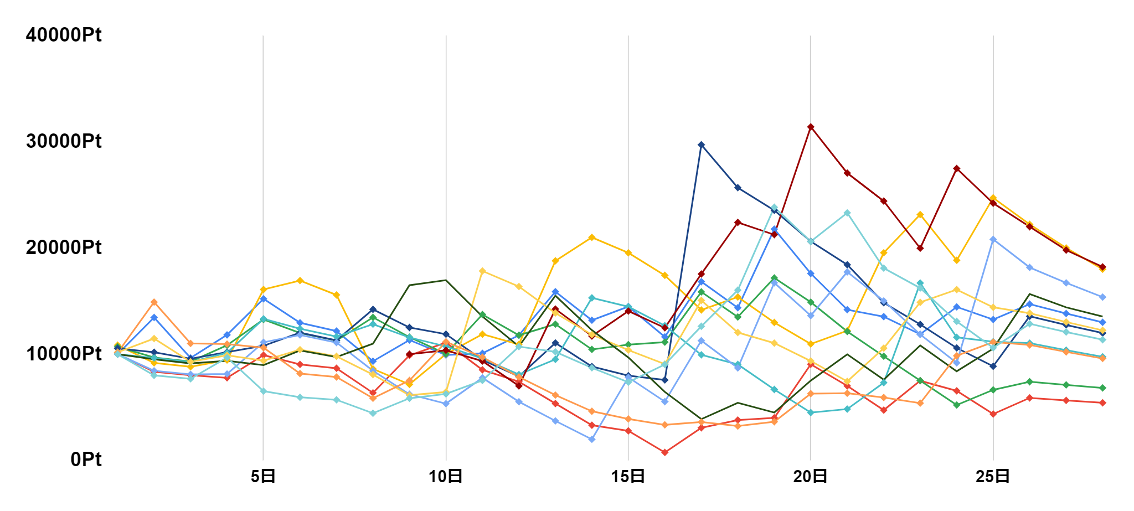
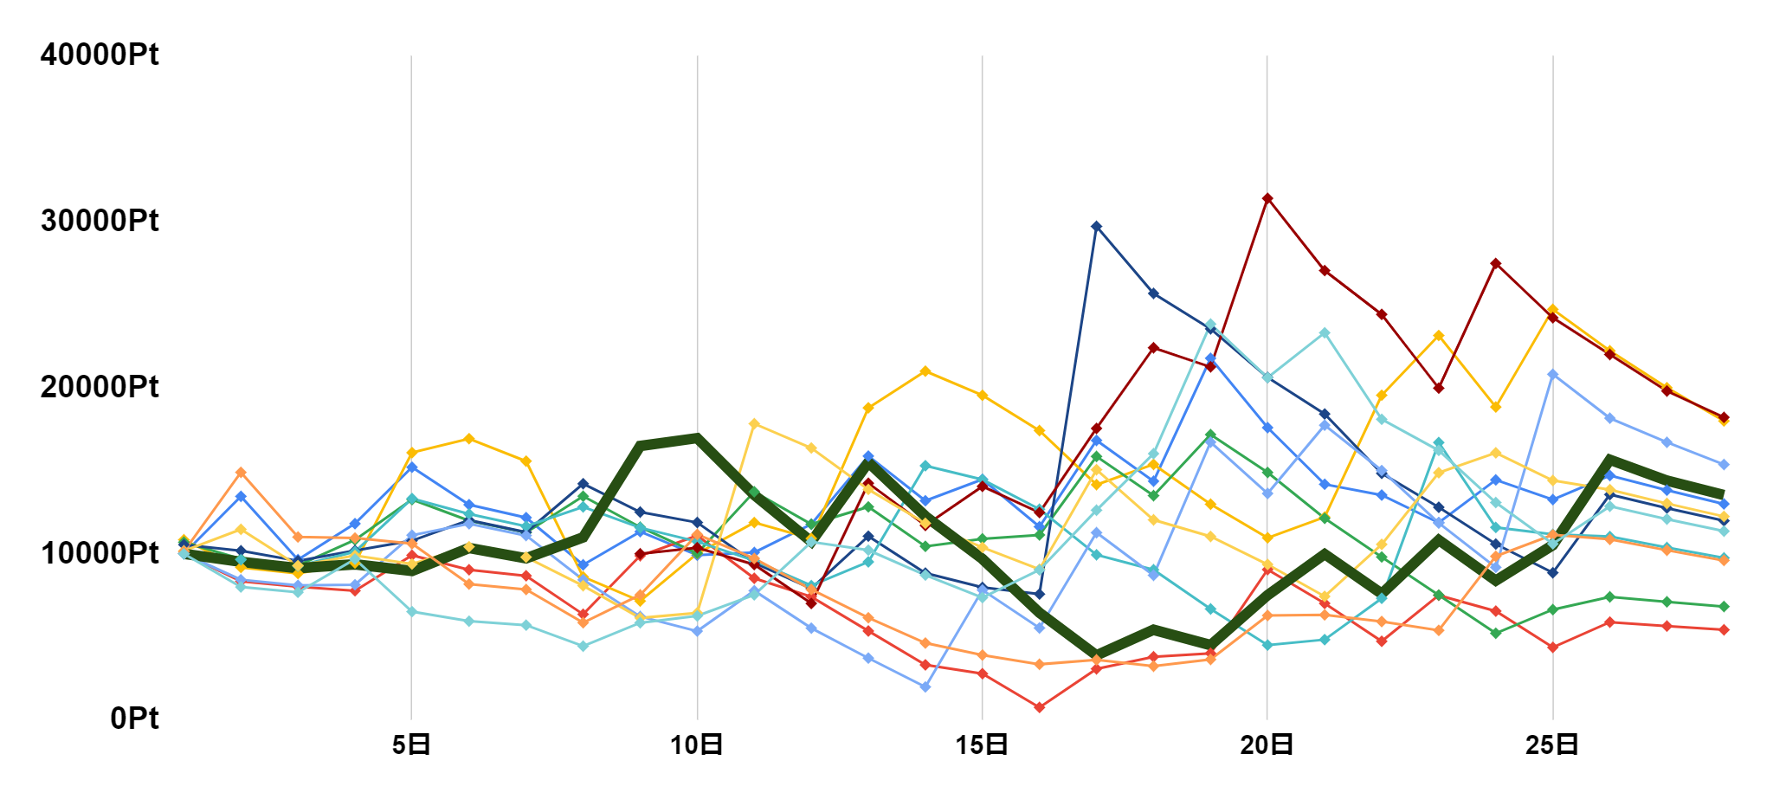
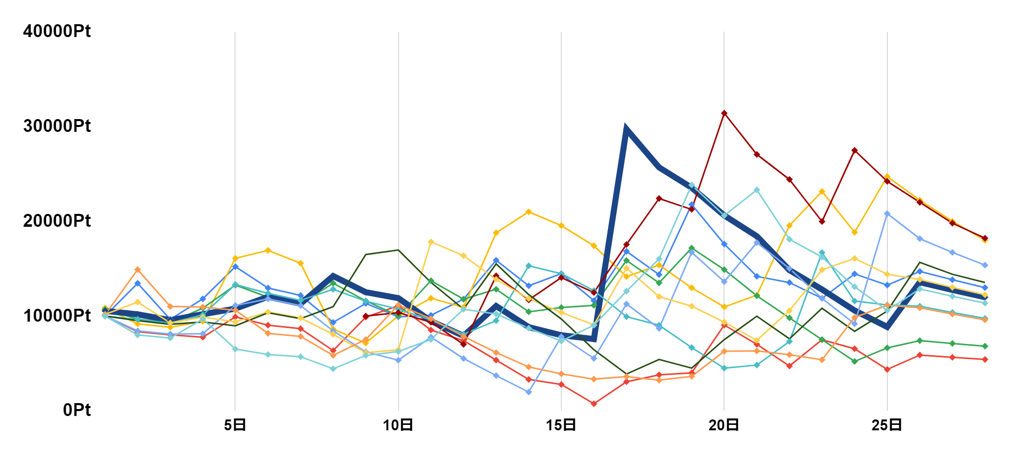
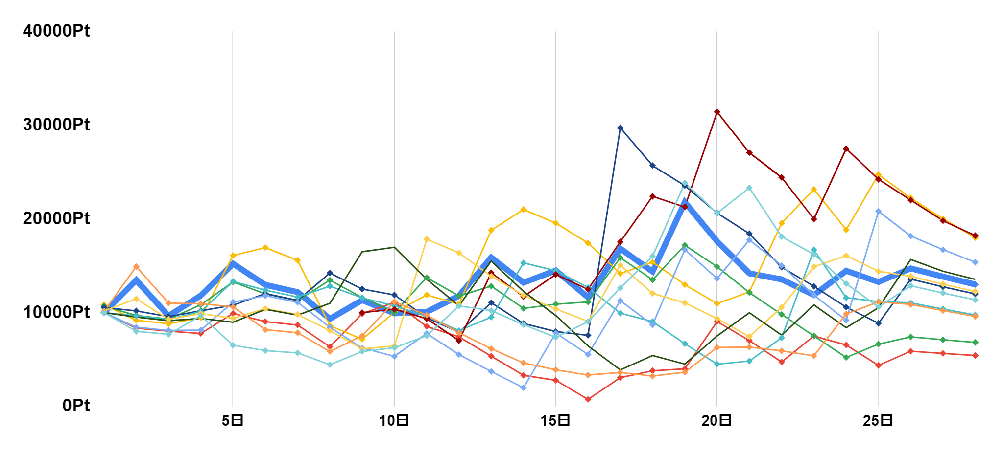
ポイントの推移
被験者12人のポイントの推移（初期ポイントは10000ポイント）
順位の入れ替わりが激しく、常に上位・常に下位に固定された状態が少ない。
Notes:
被験者12人のポイントの推移をグラフで示しました。
初期ポイントは10000ポイントです。
順位の入れ替わりが激しく、常に上位・常に下位に固定された状態が少ないことが分かります。
太い緑の線に注目すると、10日付近で1位でいますが、18日付近では下位に落ち、最終的に4位で終わっていることが分かります。
このことから順位の変動が大きいことが分かります。

Slide 33
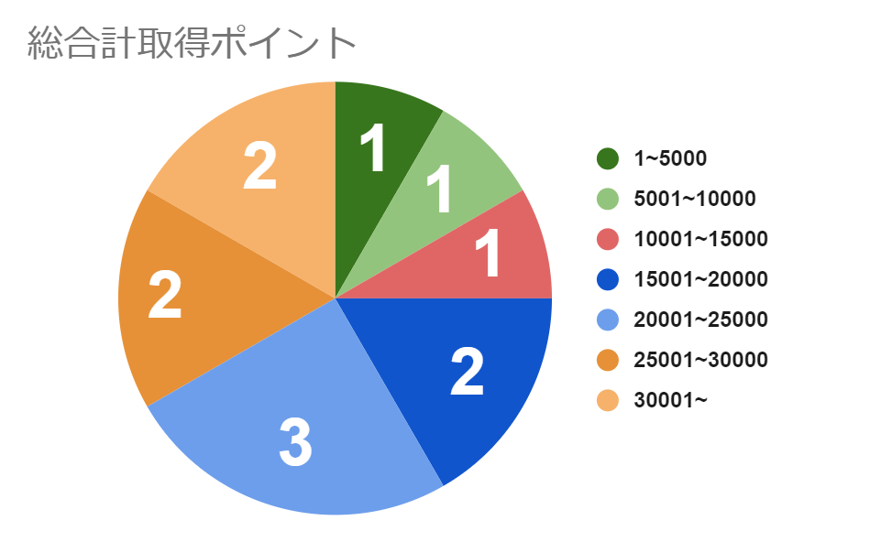
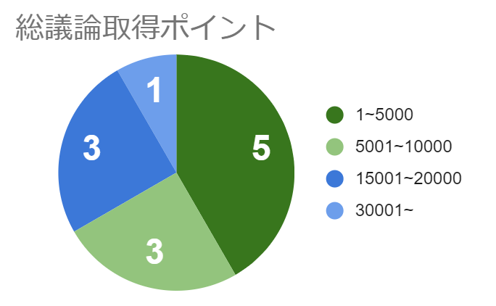
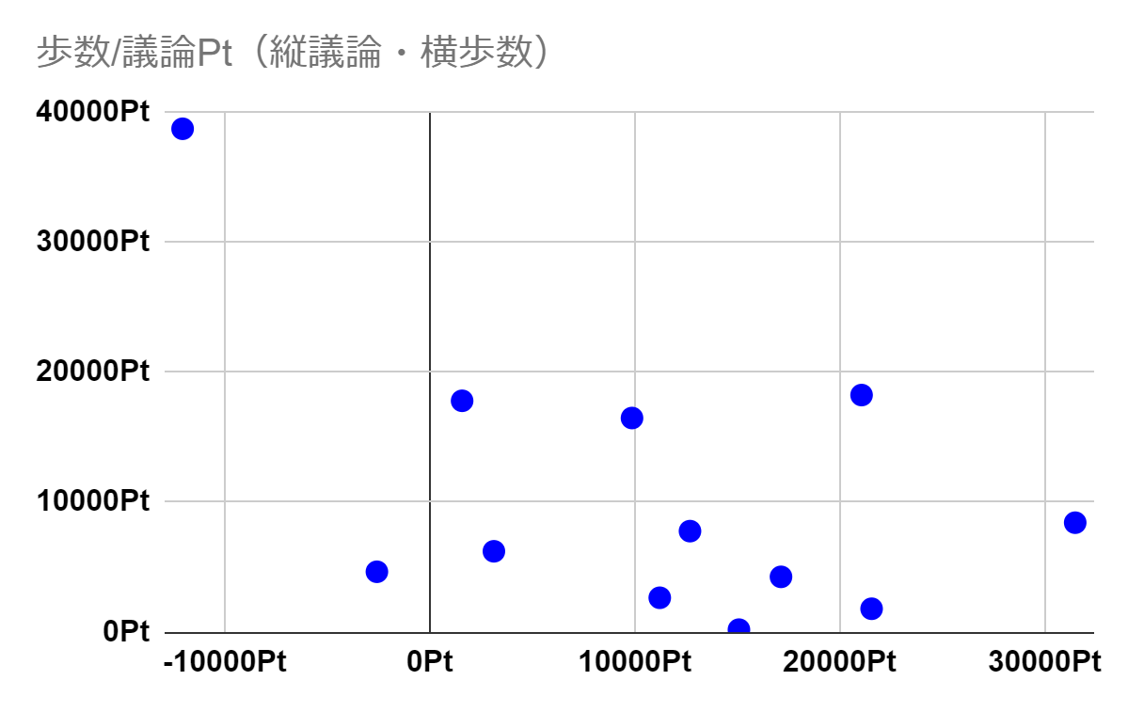
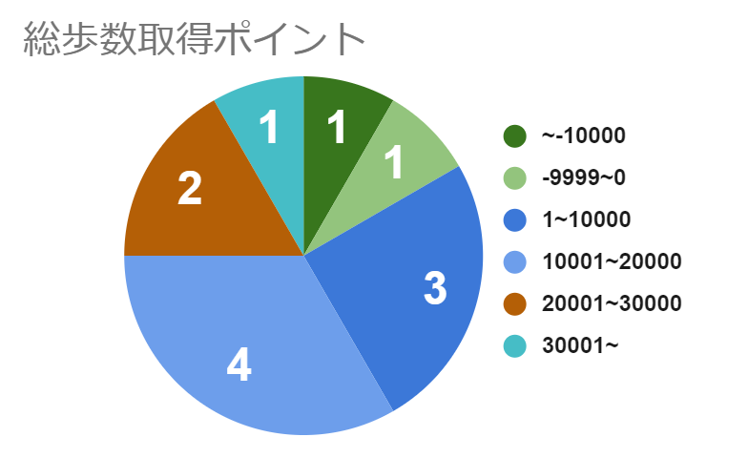
ポイントの変遷
総合計獲得ポイント
議論による獲得ポイント
歩数/議論獲得ポイント
歩数＞議論 5人
歩数＜議論 7人
歩数計算による獲得ポイント
歩数による獲得Pt
議論による獲得Pt
人によってポイントの獲得方法がばらけている。
Notes:
ポイントの変遷以上に総合計ポイントの数値の差が激しいのは、日ごとのポイントの低下があるから。
例えば、1~5000のところにいる人は期間中に6656ポイント低下しているが、一番多い31919ポイントの人は31919ポイント減少している。
また、影響は小さいけど、賭けポイントが少なくて得るポイントが少ない人（低収入低支出）と賭けポイント多くて、得るポイントが多い人（高収入高支出）の人がいた。
また、意図的に議論の方がポイントを稼げるようにした。（賭けたことによってポイントがマイナスになることはほぼない。（実験期間中で1,2回程度））それなのに、議論が自発的に起こらなかった。

Slide 34
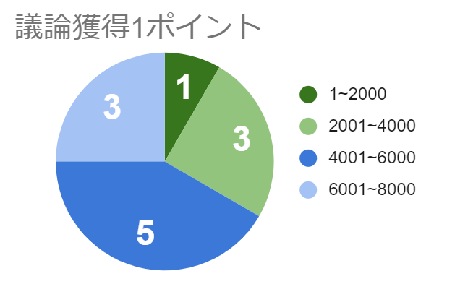
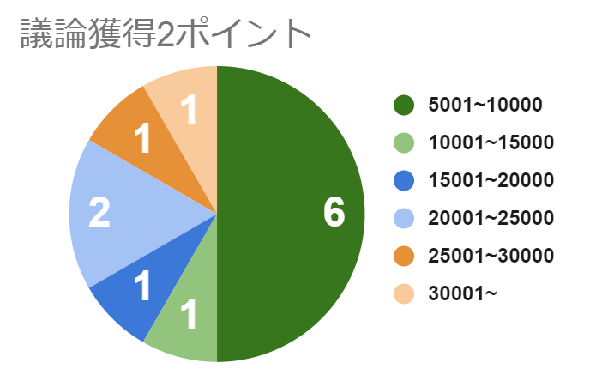
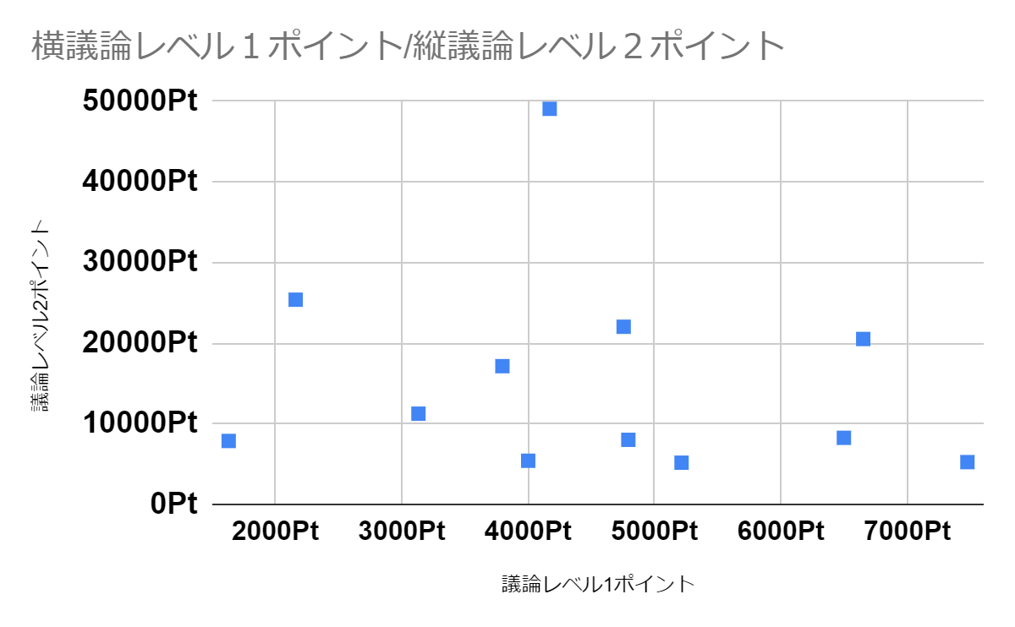
議論でのポイント獲得
レベル1による獲得ポイント
レベル2による獲得ポイント
主にレベル1とレベル2のどちらでポイントを獲得しようと思いましたか？（アンケート）
レベル1/レベル2獲得ポイント
レベル2獲得ポイント
レベル１ | 6人
レベル２ | 6人
獲得できるポイントの大きさがレベル1・2では異なるが、アンケートにより議論でのポイント獲得でそれぞれの戦略性が生まれたのではないか。
レベル1獲得ポイント
Notes:
そしてこのdercの持つレベル１とレベル2の二重構造によって、
報酬の獲得手段の幅が広がり、戦略性が向上する事で、ゲームならではの面白さを与え、内発的動機付けとしての機能を強化。
また、二種類の報酬の獲得方法によって、どのように報酬を獲得したかが曖昧になり、ゲーミフィケーションの課題であった報酬獲得の意識による息苦しさの軽減を実現しています。
ここまでで3分
相互評価
監視し合う。中なのにやり合うことが嫌
だから意味が違う。

Slide 35
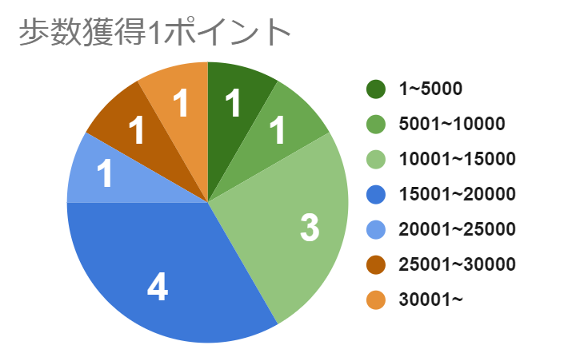
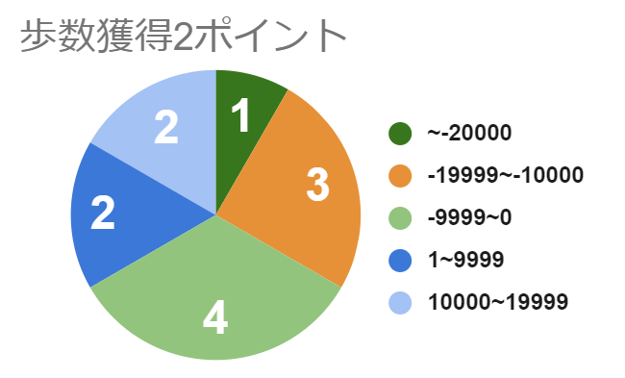
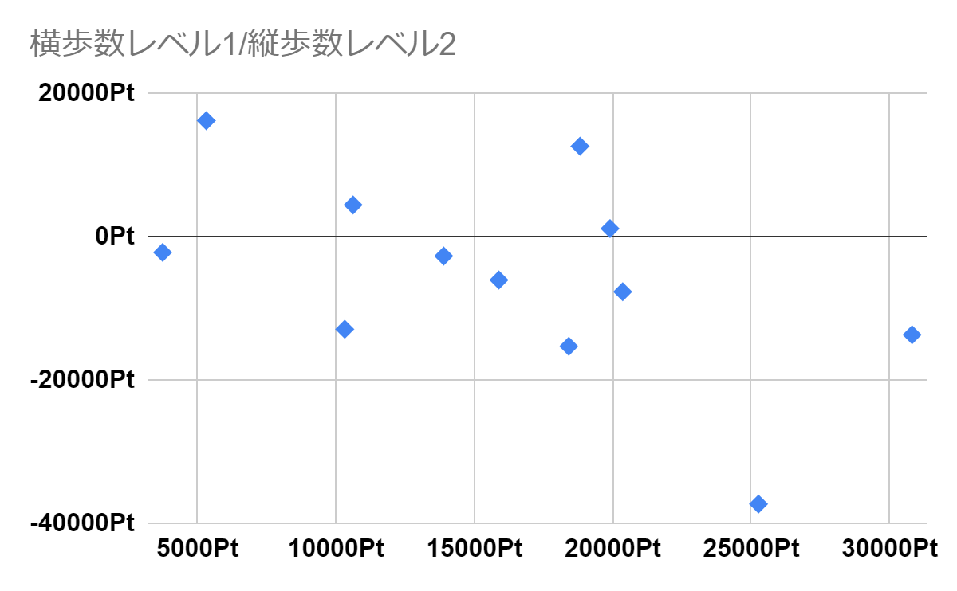
歩数でのポイント獲得
レベル1による獲得ポイント
レベル2による獲得ポイント
主にレベル1とレベル2のどちらでポイントを獲得しようと思いましたか？（アンケート）
レベル1/レベル2獲得ポイント
レベル2獲得ポイント
レベル１ | 5人
レベル２ | 7人
議論同様獲得できるポイントの大きさがレベル1・2では異なるが、アンケートにより歩数計算でのポイント獲得でそれぞれの戦略性が生まれたのではないか。
レベル1獲得ポイント
Notes:
そしてこのdercの持つレベル１とレベル2の二重構造によって、
報酬の獲得手段の幅が広がり、戦略性が向上する事で、ゲームならではの面白さを与え、内発的動機付けとしての機能を強化。
また、二種類の報酬の獲得方法によって、どのように報酬を獲得したかが曖昧になり、ゲーミフィケーションの課題であった報酬獲得の意識による息苦しさの軽減を実現しています。
ここまでで3分
相互評価
監視し合う。中なのにやり合うことが嫌
だから意味が違う。

Slide 36
DERCプラットフォームについて
Notes:
DERCプラットフォームについてです。

Slide 37
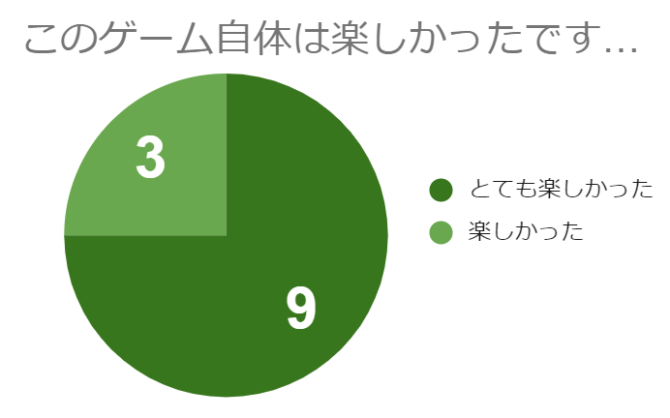
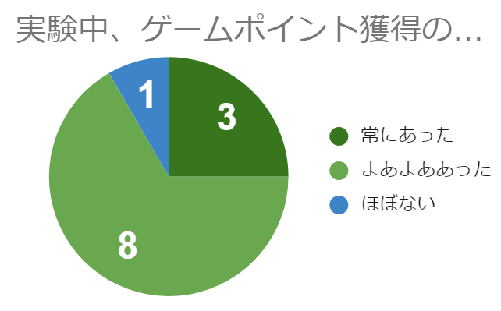
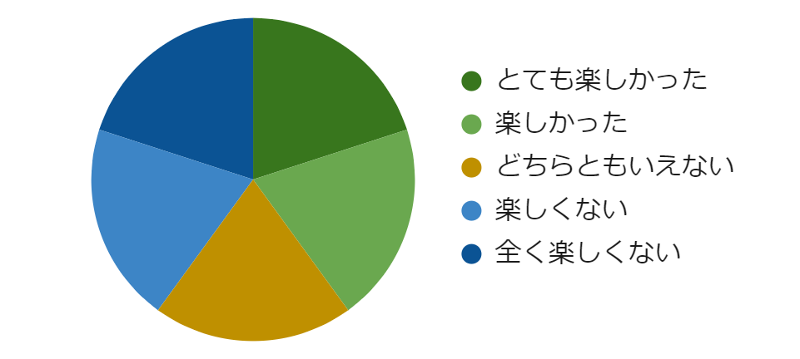
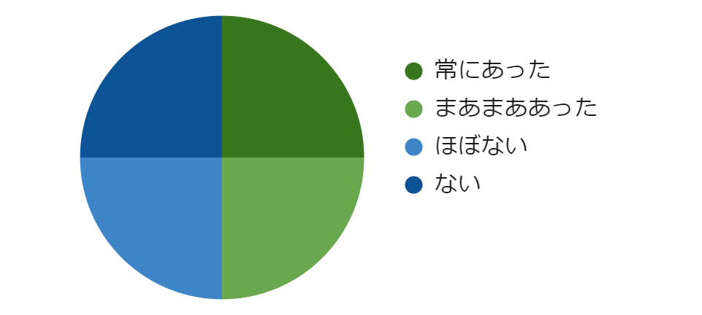
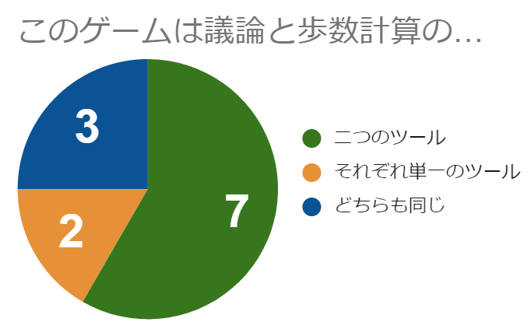
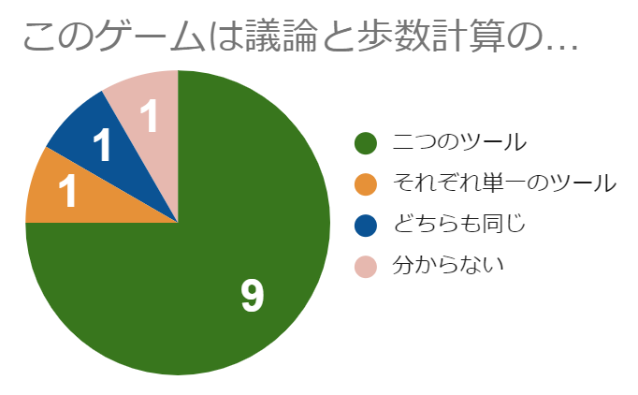
ツールの複数組み合わせたことについて
このゲーム自体は楽しかったですか？
実験中、ゲームポイント獲得の意識はありましたか？
議論と歩数計算の二つのツールでゲームを行う場合と、歩数計算だけのゲーム・議論だけのゲームでそれぞれ行った場合、どちらが楽しくなると思いますか？
議論と歩数計算の二つのツールでゲームを行う場合と、歩数計算だけのゲーム・議論だけのゲームでそれぞれ行った場合、どちらがゲーム性が高くなると思いますか？
Notes:
二つのツールを組み合わせたプラットフォームについての評価のために以下のアンケートを行いました。
このゲーム自体は楽しかったですか？というアンケートに対して100%が肯定的な意見でした。
また、11人が実験期間中ゲームポイント獲得の意識があったと回答しています。
議論と歩数計算を組み合わせて実験を行ったことで、楽しかったと答えた人が7人、ゲーム性が高くなると答えた人が9人でした。
以上の結果より単一のツールで行うよりも二つのツールで行うことで楽しさ・ゲーム性が増すという結果が得られました。また、それぞれ単一のツールで行った方がよいとの意見には各ツールで獲得できるポイントのバランスについて言及する声が得られました。
先ほどのスライドで説明したように人によってポイント獲得方法が分散し、このことより報酬の獲得手段の幅が広がり、戦略性が向上、順位の変動が大きくなり、ゲームならではの面白さを与え、内発的動機付けとしての機能を強化されたと考えます。
また、ツールを組み合わせることにより、DERC導入議論のみでは難しい、日常でのポイント獲得の意識を歩数計算により持たせることで利他行為の更なる促進を起こすことができたと考えます。

Slide 38
今後
歩数
レベル2により、一緒に歩こう・歩かせようという意識が引き起こされない。
→被験者間の絶対評価だけではなく、被験者個人の相対評価を加えることが必要か。
プラットフォーム

Slide 39
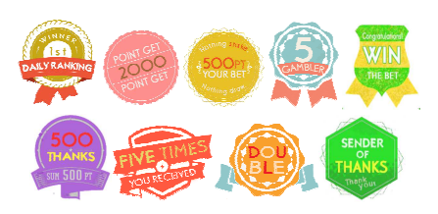
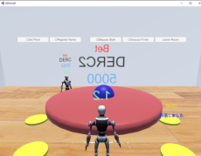
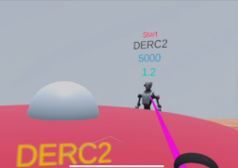
実験の課題点・今後
議論
議論が自発的に起こらなかった点について、
研究内容が異なった人が多いので、議論が起きないことはある程度仕方がないことかと考える。その中でもゲームポイントを獲得したいという気持ちがさらに高まれば自発的な議論が発生すると考える。
→ゲーム操作の簡単さ・ゲームとしての面白さの追求
議論の手軽さ
→一つのツールで評価・被評価を実装する。画面共有を用いる議論でも邪魔にならないコンパクトさ
ゲームとしての面白さの追求
→獲得ポイントに応じてバッヂ・称号
→自らのポイントや順位をさらに目につくようにし、アピール
→評価されたときの感覚的な分かりやすさ
小川望美 修士論文
ゲームの中で獲得できるバッヂ
Akiko
Tarou
Takemi
Akiko
Tarou
Takemi
加藤雄大 修士論文
PCによる議論参加画面（左）
VRによる議論参加画面（右）
Notes:
時間の都合により、実験の課題点・今後も読まずにスライドで示します。

Slide 40
実験の課題点・今後
歩数
平均的に歩数が多い人に賭けて、一緒に歩こう・歩かせようという意識が小さいことについて
→被験者の絶対的評価だけではなく、被験者個人の相対的なスコアを加えるなどの新システムの考案
プラットフォーム
新ツールの追加
Notes:
時間の都合により、実験の課題点・今後も読まずにスライドで示します。

Slide 41
実験の課題点・今後
修士論文 小川望美
DERCを研究室・アメフト部・国際交流サークルに導入
レベル１（利他行為したくなる）
レベル2（利他行為させたくなる）
(1)利他行為
(1)賭け
(2)利他行為
B
A
B
A
B
B
B
(2)評価
(3)評価
本実験中、実際に自分の利他行為の頻度は増えたと思いますか？
だいぶ思う | 0
すごく思う | 0
やや思う | 4
あまり思わない | 4
ほとんど思わない | 1
肯定
否定
賭けた相手が利他行為をするように働きかけましたか？というアンケート
→賭けた相手に利他行為をするように働きかけた人はいなかった。
Notes:
時間の都合により、実験の課題点・今後も読まずにスライドで示します。

Slide 42
実験の課題点・今後
修士論文 小川望美
DERCを研究室・アメフト部・国際交流サークルに導入
考察
「第四回目では、参加者の約半数の利他行為を促進した。他者の利他行為を促進することをシステムによって促すことはできなかった。今後の課題としては、この他者の利他行為を促進することを促すために、より長期間での評価実験が必要である。長期間使用することでシステムへの理解がより深まり、また戦略が高度化することが期待され、結果他者の利他行為を促進する参加者が現れる可能性がある。また、長期間の評価実験によってより詳細にシステムの効果を検証でき、実用化に向けて有意義な情報を得ることに繋がる。」
小川さんは10日間の実験を行っており、10日以上の長期間の評価実験を行う必要を述べている。DERCプラットフォームに組み込み、実験期間を10日以上に設定することで、賭けた相手に利他行為を働くような戦略をとるようになるのではないか。
Notes:
時間の都合により、実験の課題点・今後も読まずにスライドで示します。

Slide 43
発表に使用しない部分
チャット議論用DB
チャット議論
ポイント保存用DB
オンライン議論用DB
議論ツール
評価や結果の通知
ここだけCSVにできないか…

Slide 44
発表に使用しない部分
・HTMLをポップアップで表示して、画面の一番上に置くようにする
・ポップアップ上で評価ができ、被評価も受け取れるようにする。
・被評価時のアニメーションを追加する。
・そのために、評価の記録媒体はcsvファイルにしたい。
・利他行為のDERCの仕組みを形成する。
時間系列
11月中旬から2~3週間。となると11月までにシステムを作成しなければいけない。
12月中旬には実験を完全にやめられ、学会発表や論文を書くことに全振りできるように。

